Slide 16
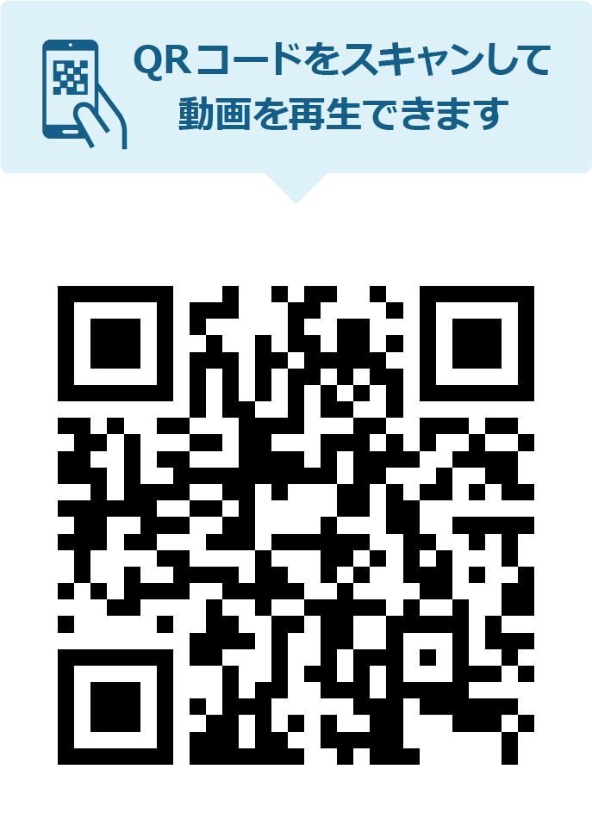
【補足】ライフリズムナビの魅力とは？
動画を是非
ご覧ください！
動画URL：https://youtu.be/SsDlYrJ17wA?feature=shared
※動画を再生する場合は、スライドショーの状態でクリックしてください。

Slide 21
ライフリズムナビ＋Dr.導入背景
テキストを編集して
ご利用ください！
①巡視の削減をすることで業務負担の軽減のため
②事故が多発しているのを改善したい
③人で不足で少しでも業務負担を軽減が必要なため
解決すべき課題を捉え、プロジェクトの目的の明確化し、ゴール設定と評価指標の設定することが重要です！

Slide 22
ライフリズムナビ＋Dr.を導入した目的
テキストを編集して
ご利用ください！
①巡視業務をライフリズムナビで行うことで訪室回数を削減
②ご入居者の生活リズムを把握し、薬剤の調整や昼夜逆転の
アセスメントなどを行う
③業務負担を軽減し残業時間の削減や、人材の確保をする
ライフリズムナビを導入することで、何を実現したいか。職員の皆様へ向けて共有したいことを記入しましょう！

Slide 24
プロジェクト推進体制＜体制図 サンプルイメージ＞
テキストを編集して
ご利用ください！
プロジェクト統括責任者
理事長
〇〇 〇〇 様
プロジェクトにおける
全体の意思決定者
プロジェクト推進責任者
施設長
〇〇 〇〇 様
ネットワーク関連管理者
〇〇 〇〇 様
施設で利用する端末や
ネットワーク情報の把握・管理
プロジェクト推進事務局
〇〇 〇〇 様
メーカー・ベンダーとの連絡窓口
各種連絡事項の周知
プロジェクトの推進役
プロジェクトリーダー
システム運用における意思決定者
・課題の把握
・運用方法の決定
プロジェクト推進リーダー
プロジェクトマネージャー
〇〇 〇〇 様
プロジェクト推進メンバー
Aフロア キーマン
〇〇 〇〇 様
プロジェクトの推進役
システム運用における以下の役割
・課題の洗い出し
・運用方法の検討
・操作方法の周知
システムの特徴、機能を
理解し、施設内における
この人に聞けば解決する
といったスペシャリスト
ライフリズムナビ
スペシャリスト
〇〇 〇〇 様
プロジェクト推進メンバー
Bフロア キーマン
〇〇 〇〇 様
想定構成メンバー
重要
施設管理者
ケアマネジャー
ケアスタッフ
ナース
プロジェクト推進する体制 と 担当者を入力してください！

Slide 26
ライフリズムナビの運用ルール
資料をダウンロードしてご活用ください！
運用ルールリストの
ダウンロードはこちら！
https://support.liferhythmnavi.com/wp-content/uploads/2024/04/rule-checklist.xlsx
※スライドショーの状態で上記URLをクリックすると資料がダウンロードされます。
運用ルールリストが完成したら職員へ配布しましょう！

Slide 28
その他お願い事項
テキストを編集して
ご利用ください！
スタッフ様へ伝えたいメッセージなどが
あればご自由にご入力ください。

